Slide 1
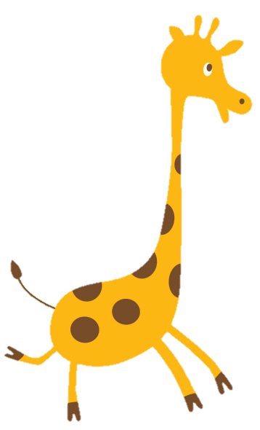
【教學主題】
做數＆畫數＆說數
～分數乘法問題～
教學對象：五年級
鹽水國小何鳳珠 2016/11/16
Notes:
曼陀羅思考法提供如魔術方塊般的視覺式思考，其兩種詳細的基本形式舉例說明如下：
曼陀羅生活筆記能在任何一個區域(方格)內寫下任何事項，從四面八方針對主題做審視，乃是一種“視覺式思考”

Slide 2
教學目標 | 先備知識 | 教材準備
評量檢測 | 做數、畫數與說數 <分數乘法> | 引起動機
綜合活動 | 發展活動 | 發展活動

Slide 3
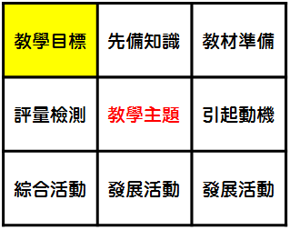
教
學
目
標
1.能透過分數板理解分數乘以整數的意義。
2.能優化帶分數乘以整數的解題策略。
使用分配律解題的策略（兩個單位）
化假分數解題的策略（一個單位）
3.透過小組合作交流達成共識，並能傾聽別人的分享，適時提出質疑。

Slide 4
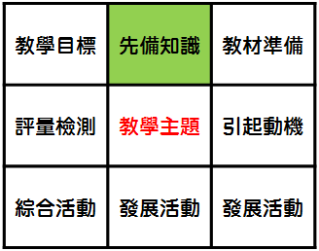
先
備
知
識
能理解分數及分數量的意義。
熟練進行假分數與帶分數的互換。
能理解分數的「連加」也就是整數倍問題。
能熟練單位分數、真分數的整數倍。

Slide 5
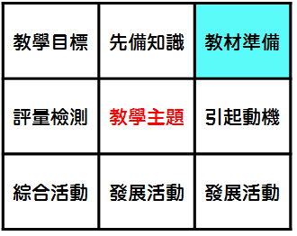
教
材
準
備
1.小白板、白板筆、白板擦
2. 圓形分數板
長條分數板
磁鐵條
教學PPT

Slide 6
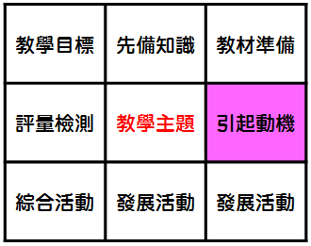
引
起
動
機
1. 看$到\frac{1}{3}$你想到什麼？看到$\frac{1}{3}$公升你想到什麼？
2. 看到$\frac{1}{3}$公升和沙拉油，你能提出什麼數學問題？

Slide 7
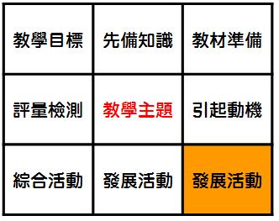
發
展
活
動
流程：做數→畫圖解題→記錄算式
1. 一瓶沙拉油$\frac{3}{5}$公升，廚工阿姨這個月用掉4桶，共用掉多少公升？
2. $\text{一瓶沙拉油}\text{2}\frac{1}{5}$公升，廚工阿姨這個月用掉3桶，共用掉多少公升？

Slide 8
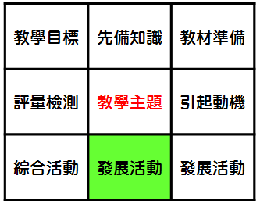
發
展
活
動
流程：列式解題→優化算法
$新泰牌沙拉油一桶2\frac{2}{3}$公升，廚工阿姨這個月用掉3桶，共用掉多少公升？
牛刀小試：
一桶沙拉油$2\frac{1}{5}$公升，買5桶共多少公升？
一桶沙拉油$15\frac{4}{8}$公升，買4桶共多少公升？

Slide 9
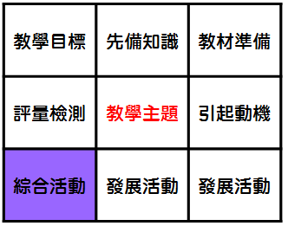
綜
合
活
動
流程：總結學習內容

Slide 10
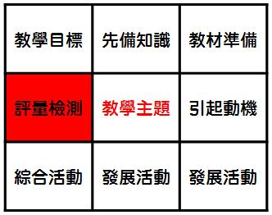
評
量
檢
測
1. 小組輪流派一位進行PK賽。
選題→解題→按鈴→搶答
說說你是怎麼解的？
題型：單位分數×整數、真分數×整數
帶分數×整數

Slide 11
一堂沒有看到問題的課，不算好課。
知識點的學習內容
課堂中的交流與互動
教師課堂的提問與教學的敏銳度
學具應用
算理理解
學習檢測
生生互動
師生互動
分享質疑
課堂生成
關鍵提問
應變處理

